Slide 1
QuizGameHistory5
Mateusz Pandura
II rok ISSP

Slide 2
Początkowe zamierzenia:
Założeniem była gra-quiz historyczny dla uczniów szkoły podstawowej. Historia to pięta achillesowa uczniów. Gra miała pomóc w utrwaleniu materiału.
Gra miała polegać na tym, że na górze ekran miały się pojawiać pytania, np. „W którym roku upadł Rzym?” z obrazkiem np. Koloseum.
Pod pytaniem miało się pojawiać kilka odpowiedzi, z czego tylko jedna była poprawna. Gracz miał nacisnąć na odpowiedź i pojawiało się kolejne pytanie. Poprawna odpowiedź miała liczyć się do rankingu.
Celem gracza miało być odpowiedzenie poprawnie na jak największą ilość pytań w określonym czasie.
Gra miała być podzielona na 4 epoki historyczne, a każdy z tych etapów miał mieć trzy stopnie trudności: łatwy, średni, trudny. W każdym stopniu miało być 15 pytań.
Grę zamierzałem napisać w języku C++ z wykorzystaniem biblioteki SFML

Slide 3
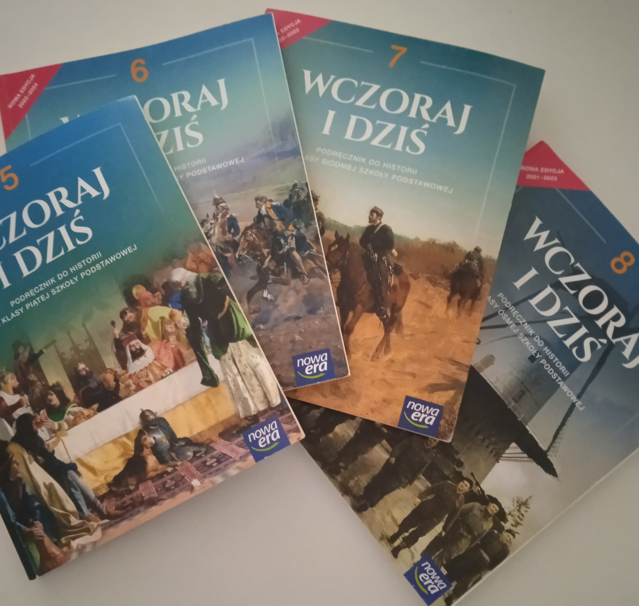
Realizacja zamierzeń
Moje założenia udało się zrealizować z nawiązką, za wyjątkiem środowiska programistycznego, w którym gra powstała, Planowałem napisać program w C++ i korzystać z SFML. Za radą prowadzącego zajęcia (okazała się trafna) użyłem języka C# oraz narzędzi i bibliotek .NET.
Gra jest oparta ściśle na aktualnym materiale i podstawie programowej nauczania historii dla klas V – VIII.
Źródłem pytań i odpowiedzi są aktualne podręczniki do historii „Wczoraj i dziś” wydawnictwa Nowa Era.
Gracz na wszystkie pytania znajdzie konkretną odpowiedź w podręczniku (oprócz odpowiedzi na pytanie: O jakiej bitwie Polaków śpiewał szwedzki zespół Sabaton w piosence o znaczącym tytule „40:1”? Może ktoś spróbuje odpowiedzieć?

Slide 4
Epoki – Poziomy, Pytania - Odpowiedzi
Gra obejmuje cztery epoki, starożytność, średniowiecze, nowożytność i współczesność.
W każdej epoce są trzy poziomy trudności:
Normalny (bo słowo „łatwy” kojarzy się z poziomem dla słabeuszy),
Trudny (dla uczniów piątkowych i szóstkowych),
Ekspert (dla pasjonatów historycznych)
W każdej epoce i w każdym poziomie są osobne pytania (osobny plik csv). Pytania nie powtarzają się.
Pytania są losowo dobierane i podczas gry żadne z nich się nie powtarza.
Również miejsce każdej z czterech możliwych odpowiedzi do danego pytania dobierane są losowo.
Do ponad połowy pytań wyświetlane są odpowiednie grafiki, właściwe dla danego pytania.
Każda epoka ma też swoje tło, które powtarzane jest dla każdego poziomu danej epoki.
Źródła tła, grafik oraz tutorial zostały umieszczone w folderze QuizGameHistory5\Resources

Slide 5
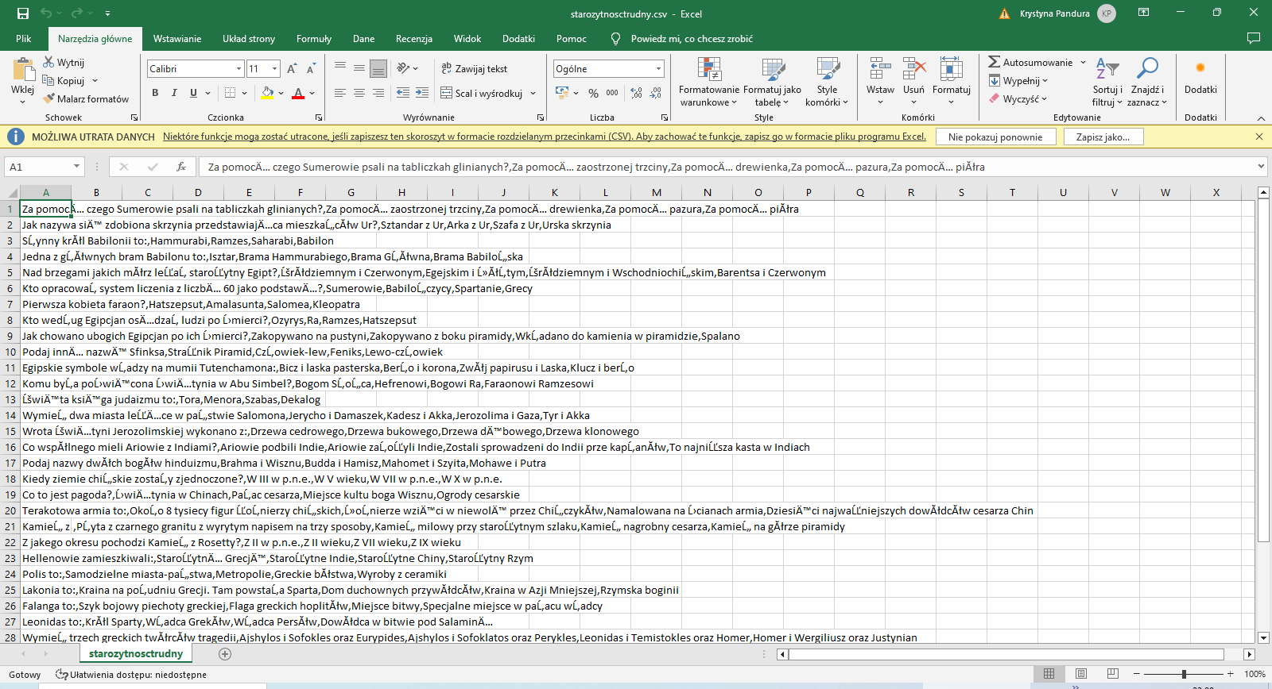
Co się udało ponad założenia:
Logowanie gracza. Gracz może podać swoje imię/nik, wtedy bierze udział w rankingu. Jeśli nie, jego wynik zostanie wyświetlony, ale w rankingu nie będzie brany pod uwagę.
Opracowanie zdecydowanie większej niż zakładano ilości pytań (wraz z odpowiedziami to około 1700 zdań)
Mieszanie pytań
Mieszanie odpowiedzi
Dodanie „ponaglającej” muzyki na etapie wyświetlania pytań, którą gracz może w każdym momencie wyłączyć lub włączyć odpowiednim przyciskiem
Możliwość pominięcia pytania (przycisk „dalej”). Pominięcie pytania liczone jest jak udzielenie niewłaściwej odpowiedzi.

Slide 6
Co sprawiało problem? Co się nie udało?
Najbardziej czasochłonne i monotonne było stworzenie baz pytań wraz z odpowiedziami (ponad 1700 pytań/odpowiedzi).
Problemem był ranking Top 5. Ze względu na różną ilość pytań i ich różny poziom trudności ostatecznie zdecydowałem, że dla każdej epoki i jej poziomu trudności będzie osobny ranking, żeby było sprawiedliwie.
Ograniczyłem udział w rankingu do graczy „zalogowanych”, którzy dodatkowo w czasie nie większym niż 15 min. dotarli do końca pytań i odpowiedzieli poprawnie co najmniej na 1 pytanie z danej epoki i poziomu trudności.
Co się nie do końca udało?
Pod koniec projektu chciałem aby aktualny gracz, po zakończeniu tury pytań pojawił się w rankingu, o ile spełnił jego warunki.
Ostatecznie poprzestałem na tym, że wynik aktualnego gracza pojawia się na panelu podsumowującym, ale zostanie wzięty pod uwagę w rankingu przy kolejnym rozdaniu z tej epoki i poziomu.

Slide 7
Język programowania, biblioteki
Gra została napisana w języku C#, oparta na platformie .NET Framework oraz narzędziach i bibliotekach dostarczanych przez środowisko .NET.
Język programowania: gra napisana jest w C# stosowany głównie do tworzenia aplikacji na platformę .NET.
Gra korzysta z .NET Framework - platformy programistycznej (Microsoft) zapewniającej środowisko wykonawcze i zestaw bibliotek klas do tworzenia aplikacji na platformę Windows.
Kod gry może być rozwijany w różnych środowiskach, takich jak Visual Studio, Visual Studio Code, Xamarin Studio.
System operacyjny: Kod jest pisany w oparciu o platformę .NET, więc może być rozwijany zarówno na systemach Windows, jak i na platformach, na których działa .NET Core, takich jak Linux i macOS.
Biblioteki i narzędzia: gra wykorzystuje standardowe biblioteki .NET Framework do obsługi interfejsu użytkownika (Windows Forms), operacji wejścia/wyjścia, zarządzania plikami, odtwarzania dźwięków, itp.

Slide 8
Dziękuję
Mateusz Pandura
II rok ISSP

